Slide 1
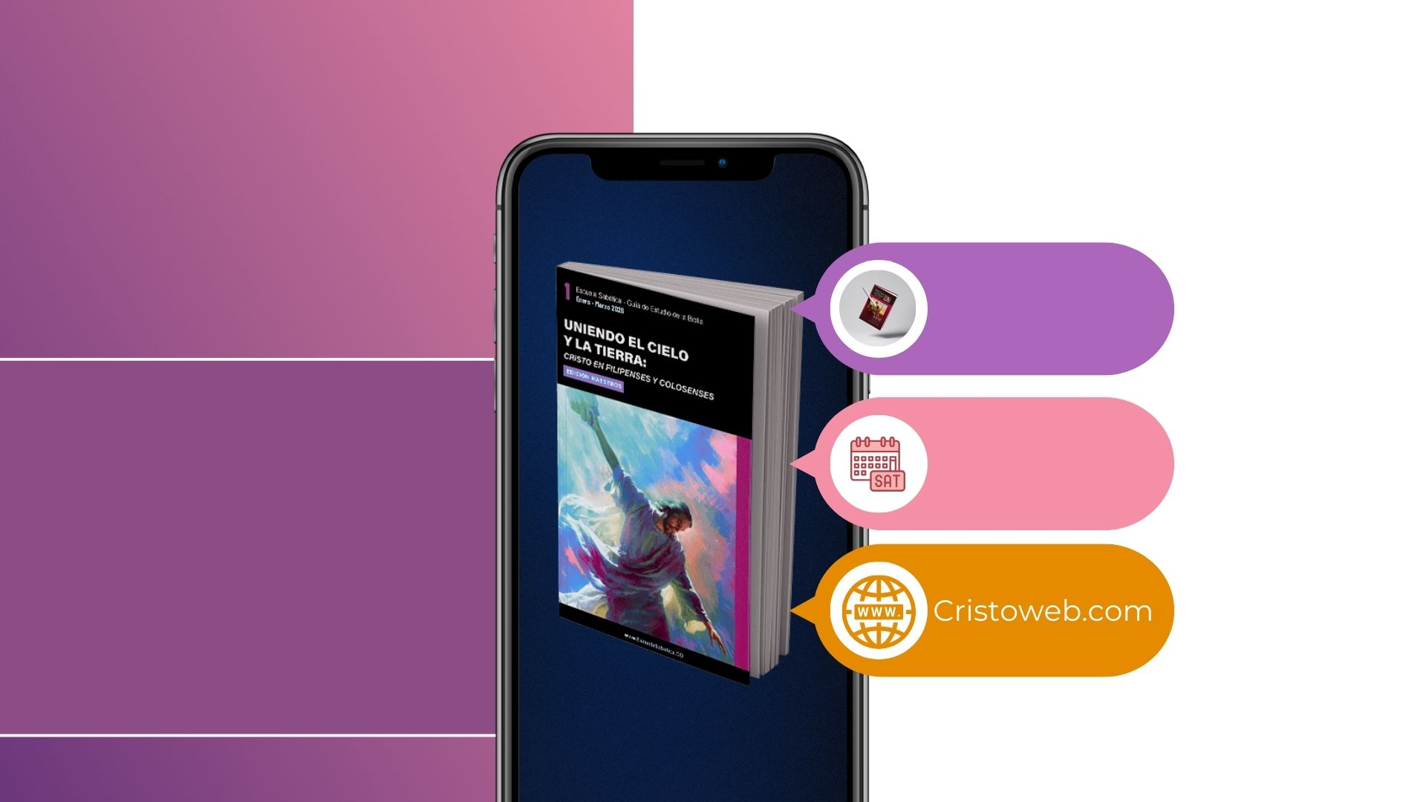
VIVIR CON CRISTO
Lección 11
Para memorizar
“Y sobre todo, vístanse de amor, que es el vínculo de la perfección” (Col. 3:14).
Sábado 21/03/2026

Slide 2

Unidos a Cristo

Slide 3

1
¿Qué se requiere para
vivir con una
mentalidad celestial?
Es necesario
el milagro de la
gracia para morir
al "yo" y resucitar espiritualmente con Cristo.

Slide 4

Col. 3: 1-4
1 Si, pues, habéis resucitado con Cristo, buscad las cosas de arriba, donde está Cristo sentado a la diestra de Dios. 2 Poned la mira en las cosas de arriba, no en las de la tierra. 3 Porque habéis muerto, y vuestra vida está escondida con Cristo en Dios. 4 Cuando Cristo, vuestra vida, se manifieste, entonces vosotros también seréis manifestados con él en gloria.

Slide 5

A
Ciertamente hay muchas cosas en la vida cristiana que no tienen explicación. ¿Cómo puede alguien “morir” y “resucitar” sin haber dejado de existir literalmente? Cosas que no tienen sentido para la mente natural, que no está dirigida por el Espíritu Santo. Pero la muerte al pecado y la resurrección con Cristo son realidades genuinas para quienes tienen una mente espiritual porque han recibido el nuevo corazón prometido por Dios. Lección del domingo.

Slide 6
2
Haciendo morir lo terrenal mediante
el poder del Espíritu Santo que recibimos
al estar unidos a la vida de Cristo.
¿Cómo se logra
vencer los vicios y los deseos terrenales?

Slide 7
Col. 3: 5-7
5 Haced morir, pues, lo terrenal en vosotros: fornicación, impureza, pasiones desordenadas, malos deseos y avaricia, que es idolatría; 6 cosas por las cuales la ira de Dios viene sobre los hijos de desobediencia, 7 en las cuales vosotros también anduvisteis en otro tiempo cuando vivíais en ellas.

Slide 8
Ro. 6: 5-6
5 Porque si fuimos plantados juntamente con él en la semejanza de su muerte, así también lo seremos en la de su resurrección; 6 sabiendo esto, que nuestro viejo hombre fue crucificado juntamente con él, para que el cuerpo del pecado sea destruido, a fin de que no sirvamos más al pecado.

Slide 9
B
Pablo ofrece una lista de conductas que los creyentes deben evitar a toda costa (Col. 3: 5). Además, menciona que “por esas cosas viene la ira de Dios sobre los desobedientes” (Col. 3: 6). Pablo está describiendo la antigua vida, previa a la conversión. Los hijos de desobediencia son los que buscan las cosas terrenales y ponen su mente en ellas. Esto contrasta con la actitud de quienes murieron al yo y fueron resucitados con Cristo. Material para el maestro.

Slide 10
3
¿Cuál es la evidencia
externa de haber
nacido de nuevo?
Despojarse de las conductas del "viejo hombre" (como la ira
y la mentira) y vestirse con el carácter
misericordioso, humilde y amoroso de Dios.

Slide 11
Col. 3: 8-14
8 Pero ahora dejad también vosotros todas estas cosas: ira, enojo, malicia, blasfemia, palabras deshonestas de vuestra boca. 9 No mintáis los unos a los otros, habiéndoos despojado del viejo hombre con sus hechos, 10 y revestido del nuevo, el cual conforme a la imagen del que lo creó se va renovando hasta el conocimiento pleno, 11 donde no hay griego ni judío, circuncisión ni incircuncisión, bárbaro ni escita, siervo ni libre, sino que Cristo es el todo, y en todos. 12 Vestíos, pues, como escogidos de Dios, santos y amados, de entrañable misericordia, de benignidad, de humildad, de mansedumbre, de paciencia; 13 soportándoos unos a otros, y perdonándoos unos a otros si alguno tuviere queja contra otro. De la manera que Cristo os perdonó, así también hacedlo vosotros. 14 Y sobre todas estas cosas vestíos de amor, que es el vínculo perfecto.

Slide 12
C
Las palabras iniciales de Col. 3:8 (“pero ahora”) señalan el cambio dramático y decisivo que conduce de la muerte a la vida. La palabra “ahora” está expresada de manera enfática en griego. Ahora, es decir, puesto que han resucitado con Cristo y buscan las cosas de arriba, la vida presente de ustedes debe mostrar un marcado contraste con su vida anterior. Esto nos sitúa por encima de todas las fronteras étnicas, geográficas y sociales (Col. 3:11), porque somos ciudadanos de un reino superior. Lección del miércoles.

Slide 13
4
Dejando que la
paz de Cristo
gobierne nuestros corazones mediante Su Palabra, alabando a Dios siempre con cantos y música que edifiquen
en la fe de Jesús.
¿Cómo podemos tener
paz en nuestra vida?

Slide 14
Col. 3:15-17
15 Y la paz de Dios gobierne en vuestros corazones, a la que asimismo fuisteis llamados en un solo cuerpo; y sed agradecidos. 16 La palabra de Cristo more en abundancia en vosotros, enseñándoos y exhortándoos unos a otros en toda sabiduría, cantando con gracia en vuestros corazones al Señor con salmos e himnos y cánticos espirituales. 17 Y todo lo que hacéis, sea de palabra o de hecho, hacedlo todo en el nombre del Señor Jesús, dando gracias a Dios Padre por medio de él.

Slide 15
D
¿Quién no ha experimentado la poderosa influencia positiva o negativa de la música en las emociones y los pensamientos? La música adecuada puede ser espiritualmente edificante. Lección del jueves.

Slide 16

¿Quieres vivir una vida de paz en tu corazón mediante la unión con Cristo?

